Slide 1
JOGO
CONTROLE TOTAL
INDIQUE O CAMINHO CORRETO PARA O CONTROLE DA PRESSÃO ARTERIAL

Slide 2
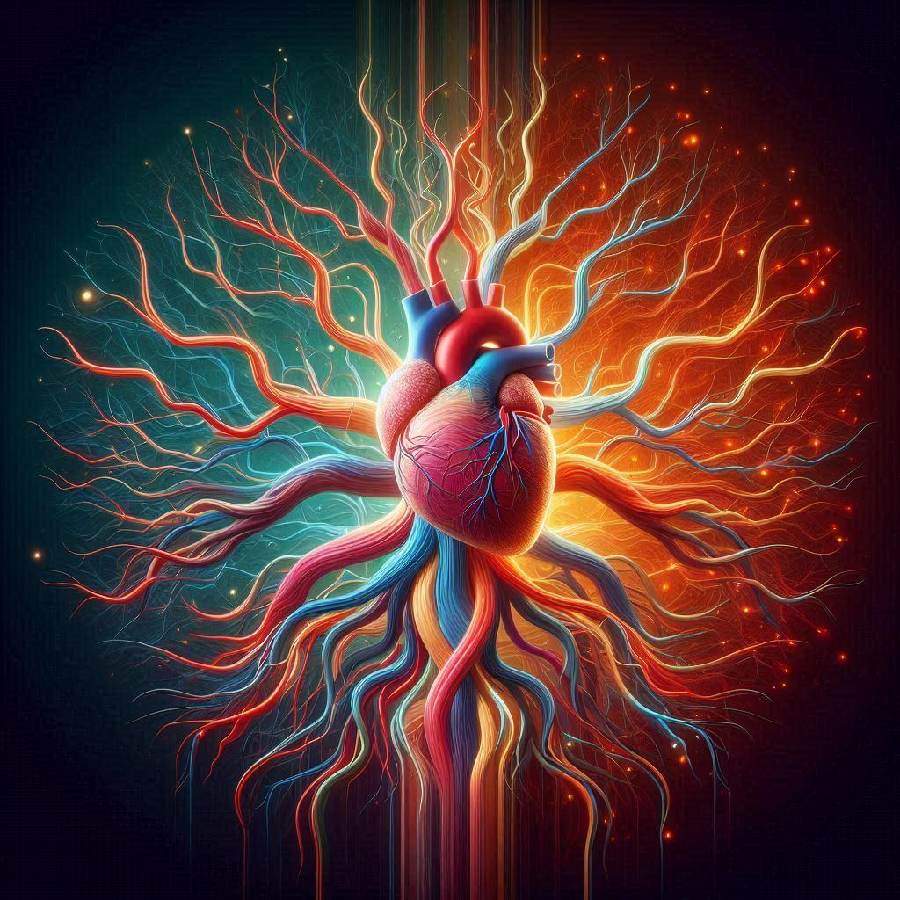
Autoria:
Alexsandro Guimaraes
Eduardo Berna
Lucila Gutierrez
Marilene Porawski

Slide 3
PASSO A PASSO
LEIA O CASO CLÍNICO APRESENTADO E IDENTIFIQUE O ESTÍMULO INICIAL;
NO BANCO DE PEÇAS SELECIONE O ESTÍMULO INICIAL PROPOSTO PELO CASO CLÍNICO;
ESTABELEÇA A ROTA METABÓLICA PARTINDO DO ESTÍMULO INICIAL ATÉ A RESPOSTA DESEJADA;
JUNTO COM O SEU GRUPO SELECIONE AS PEÇAS QUE CORRESPONDEM A ROTA METABÓLICA ESCOLHIDA E MONTE O CAMINHO UTILIZANDO A SETA VERMELHA PARA A ROTA DE CURTO PRAZO;
UTILIZE A SETA VERMELHA QUANTAS VEZES JULGAR NECESSÁRIO PARA MONTAR SUA RESPOSTA;
BONS ESTUDOS!

Slide 4
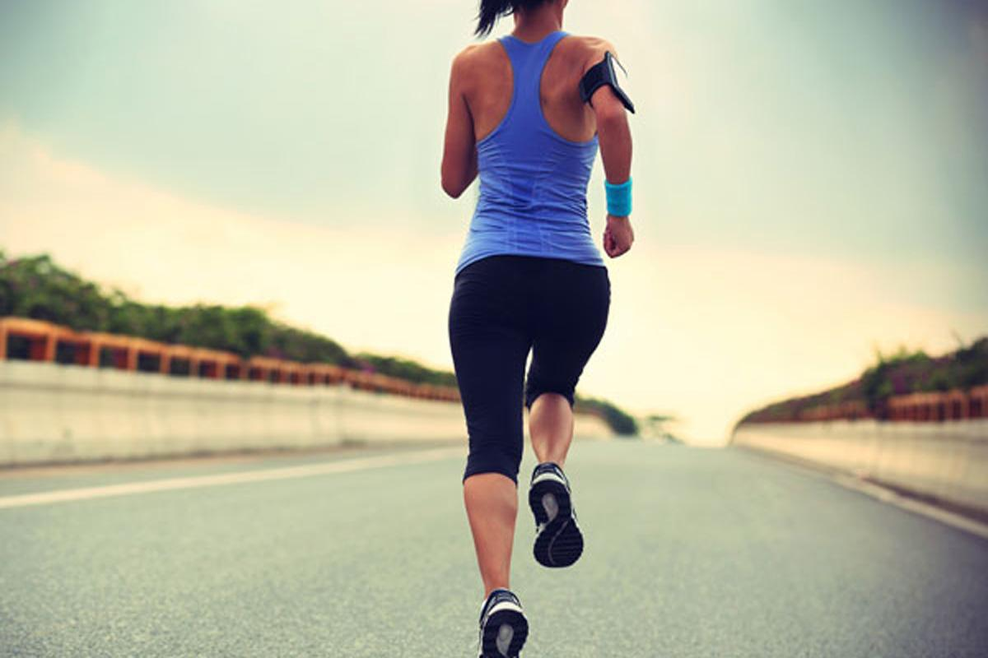
CASO CLÍNICO
JOÃO TEM 32 ANOS E SAIU PARA COMER PIZZA COM SEU AMOR NO DIA DOS NAMORADOS. MAIS TARDE, NAQUELA NOITE ELE SENTIU MUITA SEDE E ACORDOU A NOITE PARA TOMAR ÁGUA. O QUE ACONTECE COM A PRESSÃO ARTERIAL EM CURTO E LONGO PRAZO QUANDO SE INGERE SAL EM EXCESSO?
ACOMPANHE OS PRÓXIMOS SLIDES!

Slide 5
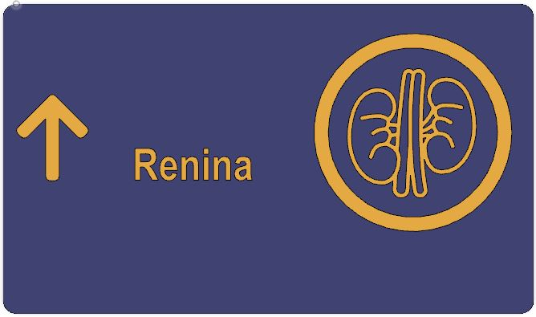
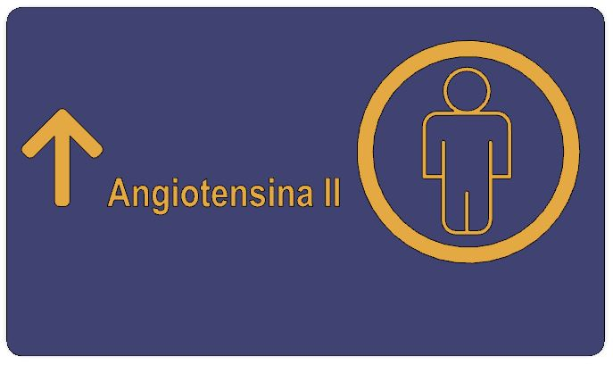
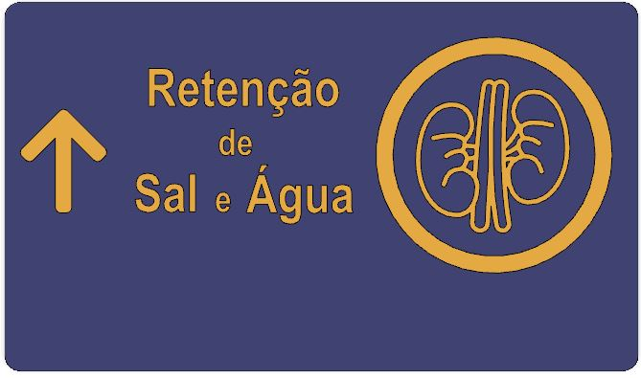

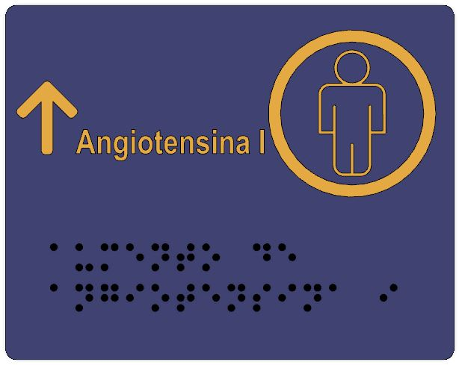

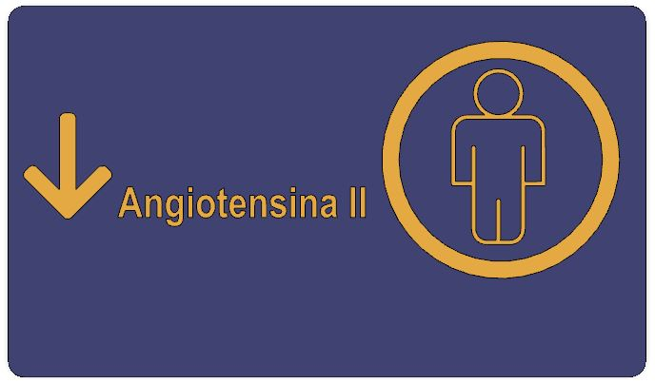
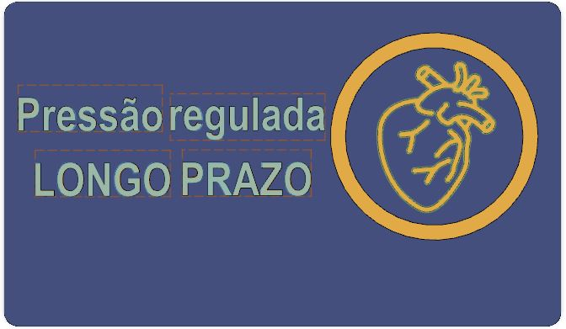
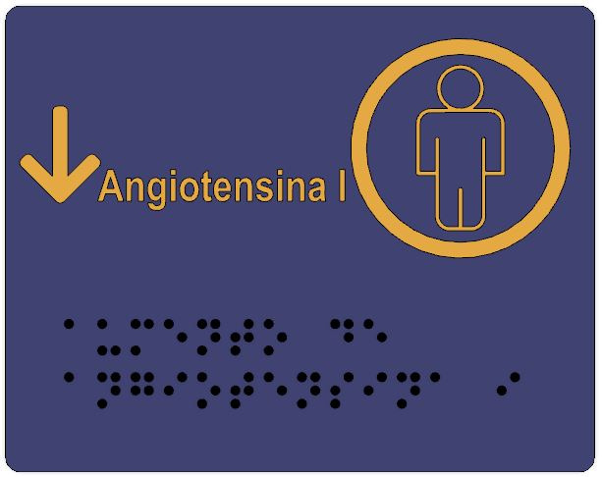

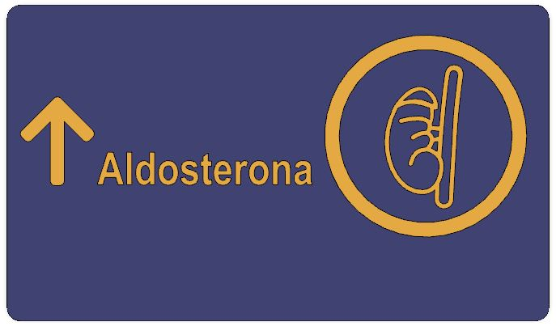

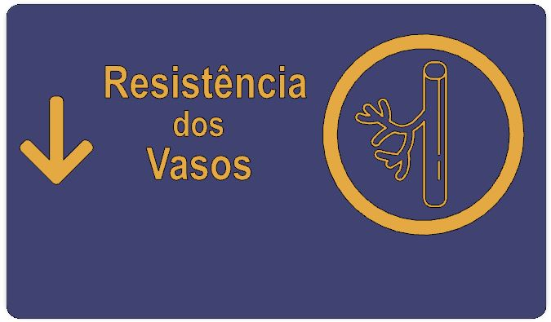
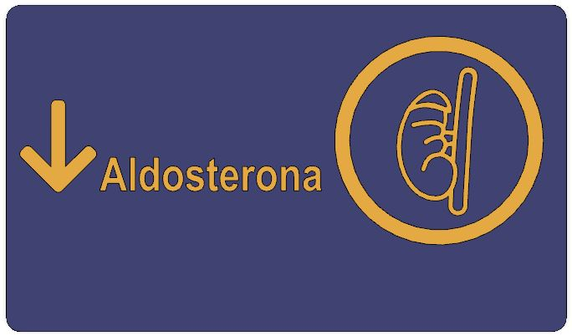
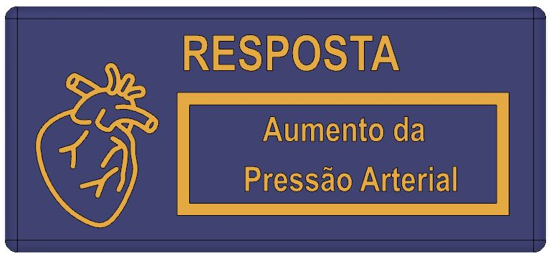


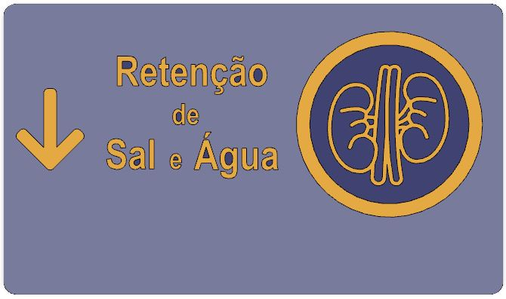

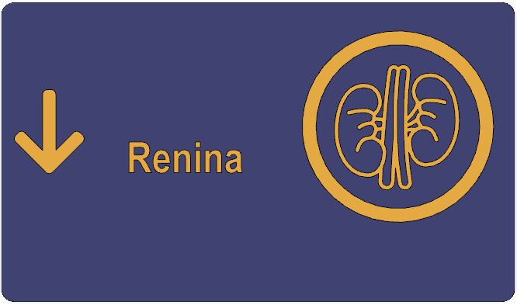
BANCO DE PEÇAS

Slide 6
NORMALIZANDO A PRESSÃO ARTERIAL A CURTO PRAZO

Slide 7
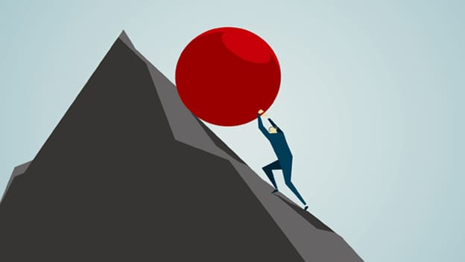
DESAFIO
AGORA COM A ROTA METABÓLICA PRONTA UTILIZE A SETA VERDE, QUANTAS VEZES JULGAR NECESSÁRIO, PARA MONTAR O CAMINHO ATÉ RESPOSTA DESEJADA DENTRO DO CORPO A LONGO PRAZO.

Slide 8
NORMALIZANDO A PRESSÃO ARTERIAL A LONGO PRAZO

Slide 9
ESTUDANDO MAIS UM POUCO!
AGORA QUE O SEU GRUPO ELABOROU A ATIVIDADE, EXPLIQUE O POR QUÊ DAS SUAS ESCOLHAS EM CADA ROTA.

Slide 10
RESPOSTA

Slide 11
RESPOSTA

Slide 12
JOGO
CONTROLE TOTAL
INDIQUE O CAMINHO CORRETO PARA O CONTROLE DA PRESSÃO ARTERIAL

Slide 13
PASSO A PASSO
LEIA O CASO CLÍNICO APRESENTADO E IDENTIFIQUE O ESTÍMULO INICIAL;
NO BANCO DE PEÇAS SELECIONE O ESTÍMULO INICIAL PROPOSTO PELO CASO CLÍNICO;
ESTABELEÇA A ROTA METABÓLICA PARTINDO DO ESTÍMULO INICIAL ATÉ A RESPOSTA DESEJADA;
JUNTO COM O SEU GRUPO SELECIONE AS PEÇAS QUE CORRESPONDEM A ROTA METABÓLICA ESCOLHIDA E MONTE O CAMINHO UTILIZANDO A SETA VERMELHA PARA A ROTA DE CURTO PRAZO;
UTILIZE A SETA VERMELHA QUANTAS VEZES JULGAR NECESSÁRIO PARA MONTAR SUA RESPOSTA;
BONS ESTUDOS!

Slide 14
CASO CLÍNICO
ROBERTA TEM 29 ANOS, SEMPRE PRATICOU ESPORTES E ANTES DA PANDEMIA ESTAVA SE PREPARANDO PARA CORRER EM UMA MARATONA. APÓS O RETORNO DAS ATIVIDADES NORMAIS ELA DECIDIU VOLTAR AOS TREINOS. O PRIMEIRO TREINO OCORREU EM PORTO ALEGRE NO VERÃO AO MEIO DIA, COM OS TERMÔMETROS DE RUA MARCANDO 41°C. ANTES DE COMEÇAR A CORRER, SENTIU TONTURA E PERCEBEU QUE ESTAVA COM A PRESSÃO BAIXA. COM ESTE QUADRO, QUAL O CAMINHO QUE O ORGANISMO ACIONA PARA NORMALIZAR A PRESSÃO ARTERIAL?
ACOMPANHE OS PRÓXIMOS SLIDES.

Slide 15
BANCO DE PEÇAS

Slide 16
NORMALIZANDO A PRESSÃO ARTERIAL A CURTO PRAZO

Slide 17
DESAFIO
AGORA COM A ROTA METABÓLICA PRONTA UTILIZE A SETA VERDE, QUANTAS VEZES JULGAR NECESSÁRIO, PARA MONTAR O CAMINHO ATÉ RESPOSTA DESEJADA DENTRO DO CORPO A LONGO PRAZO.

Slide 18
NORMALIZANDO A PRESSÃO ARTERIAL A LONGO PRAZO

Slide 19
ESTUDANDO MAIS UM POUCO!
AGORA QUE O SEU GRUPO ELABOROU A ATIVIDADE, EXPLIQUE O POR QUÊ DAS SUAS ESCOLHAS EM CADA ROTA.

Slide 20
RESPOSTA

Slide 21
RESPOSTA

